Slide 1
Modul Pneumatik A+ B- A- B+
Oleh:
Yuwono Indro Hatmojo, S.Pd., M.Eng.
Yuwono_indro76@uny.ac.id

Slide 2
A+ B- A- B+
Sebuah Aktuator A, akan bergerak maju setelah tombol Start di tekan dalam kondisi ON. Setelah menyentuh Limit switch a1, aktuator B akan bergerak mundur. Setelah menyentuk limit switch b0, aktuator A akan bergerak mundur hingga menyentuh limit switch a0. Kemudian, aktuator B bergerat maju sampai menyentuh limit switch b1.Gerakan tersebut akan berulang sampai tombol Start dalam posisi OFF.

Slide 3
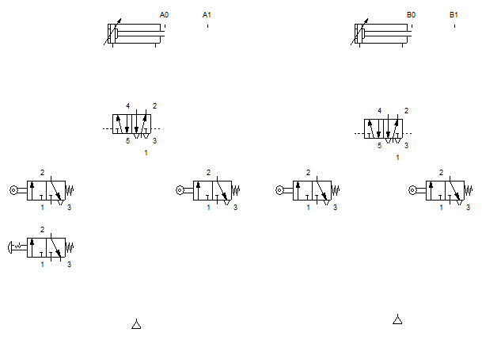
Komponen dan Tata Letaknya

Slide 4
